Slide 1
Repositorio web de libros Rayito bibliográfico
Oscar David Perilla Domínguez
Sergio Enrique Vargas Pedraza
Carlos Eduardo Villalba Perdomo
John Edwin Carreño Portilla

Slide 2

¿Que es Rayito Bibliográfico?
Rayito Bibliográfico es una aplicación web que tiene como finalidad servir de biblioteca virtual/local con libros totalmente legales

Slide 3

Planteamiento del problema

Slide 4


¿A quien esta destinado?
Este proyecto esta destinado principalmente a la institución educativa Guavio bajo donde funcionara de manera local
Por otra parte estará alojada en heroku

Slide 5
Metodología implementada
La metodología implementada para el desarrollo del proyecto es Scrum
Scrum Master: John Carreño
Product Owner: José Sotelo
Developmet Team: Oscar Perilla, Carlos Villalba, Sergio Vargas

Slide 6
Product backlog
Requerimientos
- Restricciones y roles
Historias de usuario
Cronograma

Slide 7
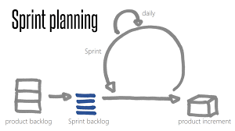

Slide 8





Tecnologías usadas
Angular
NodeJS
Java Script
Type
Script
MongoDB

Slide 9




Tecnologías usadas
Postman
Bootstrap 4
Visual Studio
Code
Nodemon

Slide 10
Demostración
A continuación se pasara a demostrar el funcionamiento del aplicativo web

Slide 11
